Slide 1
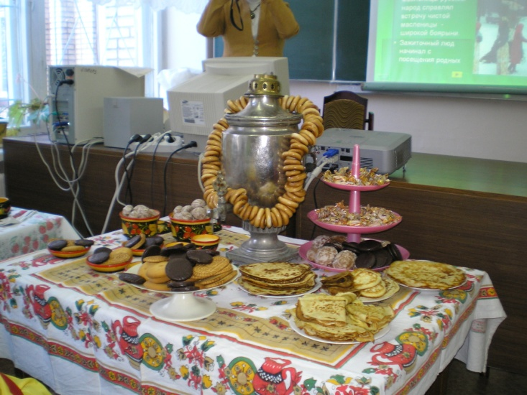
Интегрированный урок–праздник по истории и технологии в 6 классе:
«Масленица»
Авторы: Николаева Л.С., Чугунова Е.А. МОУ СОШ№36 г. Владимира

Slide 2
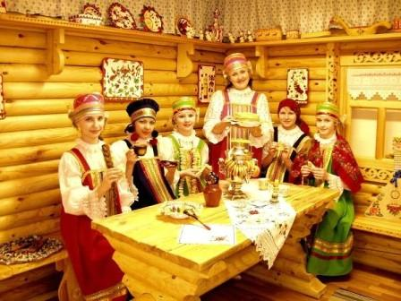

История праздника

Slide 3
Дни недели
1. Понедельник – встреча
2. Вторник – заигрыш
3. Среда – лакомка
4. Четверг – разгул, перелом
5. Пятница – тёщины вечерни
6. Суббота – золовкины посиделки
7. Воскресенье – прощёный день

Slide 4
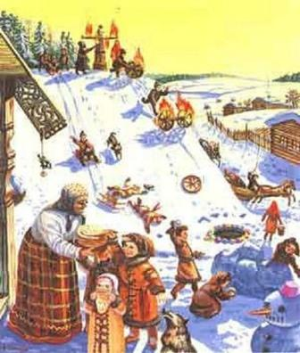
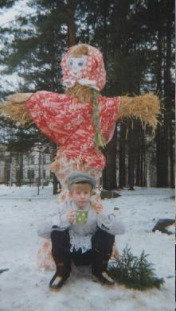
Понедельник
На первый день масленицы русский народ справлял встречу чистой Масленицы
Дети с утра выходят на улицу строить снежные горы
В некоторых местностях мальчишки приготовляют утром соломенную куклу, которую с припевом ввозят на гору

Slide 5

Встречаем Масленицу
В понедельник жители сел Раздольное и Отрадное решили устроить встречу Масленицы в виде конкурса пословиц и поговорок

Slide 6
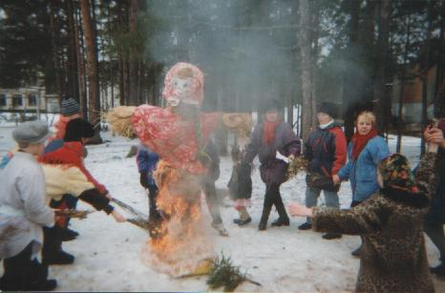
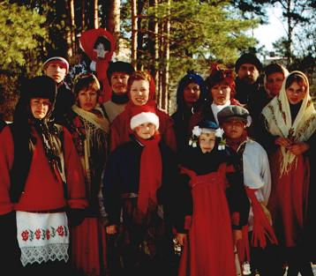
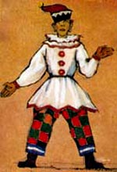
Вторник - заигрыш
На рассвете чучело Масленицы вывозилось на центральное место, вокруг него устраивались хороводы, разгульное веселье
На улицах попадались большие группы ряженых
Во главе с Петрушкой проходили представления

Slide 7
Вторник - заигрыш
Жители сёл Отрадное и Раздольное решили во вторник устроить представление

Slide 8
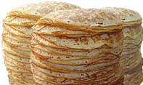
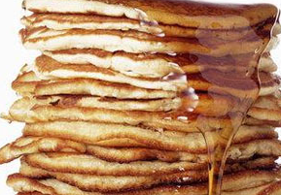
В старину никакое другое русское блюдо по популярности не могло сравниться с блинами. Они сопровождали человека всю жизнь — от рождения (роженице давали блин) до самой смерти (обязательное блюдо во время поминальных обрядов)
О блинах
Но прежде всего блины — обязательное угощение на Масленицу, необходимый атрибут весеннего праздника. Ведь блин — символ солнца! Об этом напоминают пословицы и поговорки: «Как на масляной неделе в потолок блины летели», «На горках покататься, в блинах поваляться»

Slide 9
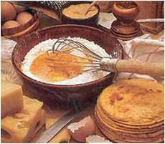
Среда - лакомка
В среду люди лакомились блинами и другими масленичными яствами

Slide 10
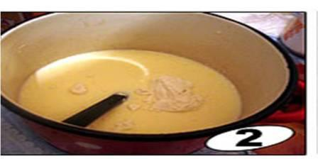
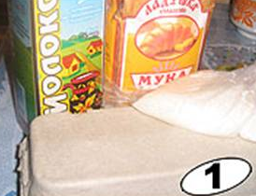
Технология приготовления блинов
1.Подготовим продукты
2.Замешиваем тесто

Slide 11
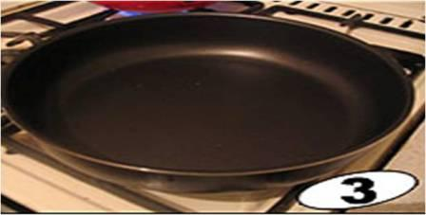
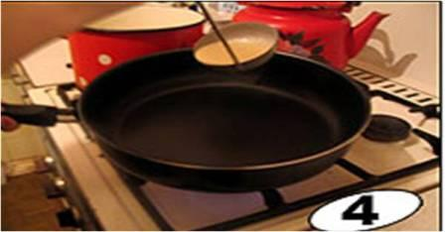
Технология приготовления блинов
4. Выливаем порцию теста на раскаленную, смазанную маслом сковороду
3.Прогреваем сковороду

Slide 12
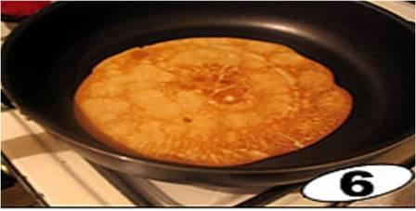
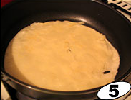
Технология приготовления блинов
6.Переворачиваем и обжариваем блин с другой стороны
5.Обжариваем блин с одной стороны

Slide 13
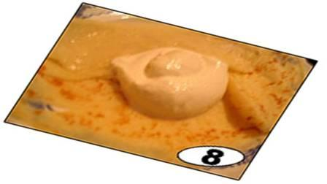
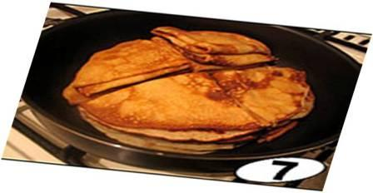
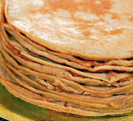
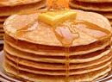
Технология приготовления блинов
7.Блины подаем целиком
или складываем
8. Каждый блин смазываем маслом

Slide 14
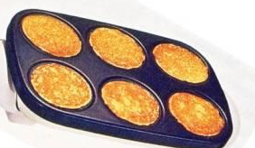
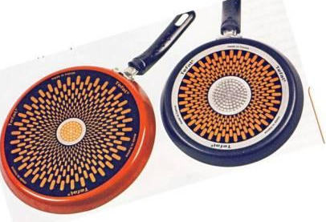
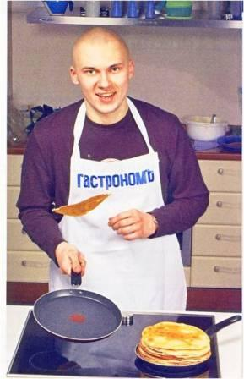
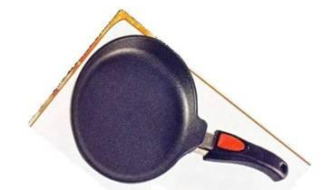
Сковороды для выпечки блинов

Slide 15
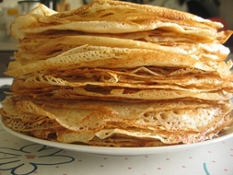
Блины из дрожжевого теста
Продукты: мука - 1 стакан, молоко - 2,5 стакана, яйца - 2-3 штуки, сахар - 1 ст. ложка, соль - 1/4 ч. ложки, дрожжи - 20гр.
Метод приготовления
1. Дрожжи залить 2 ст. ложками теплого молока, добавить 1 ч. ложку сахара и поставить в теплое место.
2. Молоко смешать с сахаром, солью, яйцами и затем с мукой. Добавить подошедшие дрожжи. Поставить в теплое место на 20 минут.
3. Выпекать блины.
Толщина слоя блинчика должна быть примерно 2-3 мм.

Slide 16
Говорят, что
.
Блины надо готовить приблизительно за 5 часов до подачи на стол (пока подойдет опара, потом взойдет тесто и т.д.)
Муку надо просеивать прямо в посуду, в которой приготавливается тесто
Начинать печь надо, когда тесто хорошо подошло и только-только начинает оседать
«Румяность» блина зависит от наличия сахара в тесте. Золотое правило кулинарии – во всем мера!

Slide 17
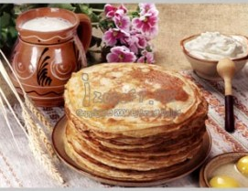
Блины сибирские скороспелые
Продукты: мука – 3, 5 стакана, молоко теплое– ½ литра, соль – ½ ч. л, яйца – 2 шт., молоко холодное – 1 стакан, сода гашеная– на кончике ноже
1. В молоко комнатной температуры, постоянно размешивая, всыпать муку, посолить и влить погашенную соду. Взбить венчиком или миксером до однородной густой массы и развести холодным молоком. Затем заварить тесто половиной стакана горячего молока, добавить взбитые яйца
2. Выпекать блины, смазывая сковороду салом
3. Готовые блины смазать сливочным маслом

Slide 18
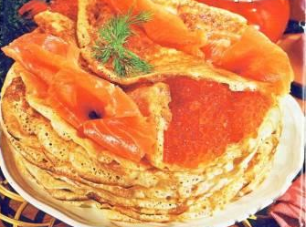
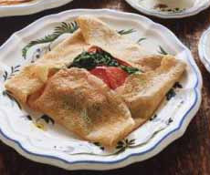
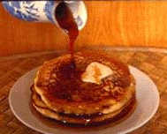
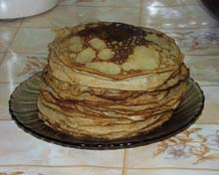
Блины на нашем столе

Slide 19
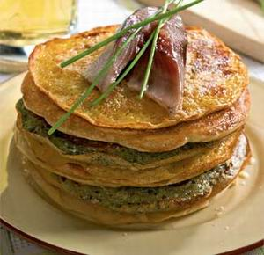
Разноцветный блинник
мука - 2 стакана , дрожжи сухие - 1 пакет
молоко - 300 мл, сметана жирная - 3 ст.л
сахар - 1 ст.л. соль - 1 ч.л. морковь - 2 крупные
шпинат замороженный – 25 г
1.Смешать дрожжи с мукой, добавить теплое молоко, перемешать, накрыть полотенцем и дать подняться, 1 ч.
2. Морковь запечь, очистить, и измельчить
3. Шпинат ошпарить, протереть через сито
4. Яйца взбить в пену, добавить сахар, соль и сметану, снова взбить, смешать с опарой.
5. Разделить тесто пополам. В одну часть добавить морковное пюре, в другую – шпинат. Дать подняться, 20 мин.
6.Выпечь блины, смазывая сковородку
7, Уложить блины друг на друга стопкой , чередуя начинку и смазывая яйцом
8. Запекать в духовке при 220°С 10 мин.

Slide 20
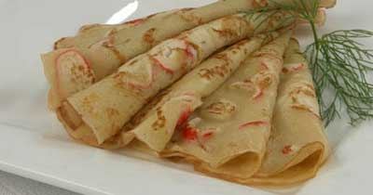
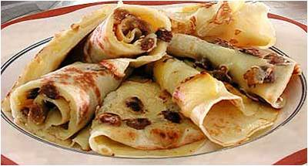
Блины с припеком

Slide 21
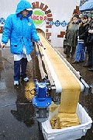
Чудо-блин
В 2002 году компания "Дарья" в рамках Широкой Масленицы, в "Обжорный четверг", в Москве, на Васильевском спуске, установила российский рекорд – испекла чудо-блин, площадью 150 кв. метров
Для выпечки такого блина компания использовала 150 кг муки, 300 л молока, 2.5 тыс. яиц, 60 кг сахара и 1.5 кг соли
Чудо-блин смогли попробовать свыше 5 тыс. человек

Slide 22
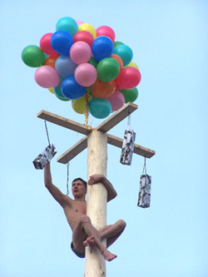
Четверг
В широкий четверг начинался масленичный разгул: катание по улицам, разные обряды, кулачный бой

Slide 23
Игра в пышку
Прабабушка современного хоккея с мячом
Две команды играющих становились по обе стороны улицы
Каждый участник держал в руке кочергу – железную палку с загнутыми концом
Игрок команды поддевал лежащий на земле шарик, остальные гнали его в определённом направлении
Выигрывала та команда, которая догоняла шарик до определённого места

Slide 24
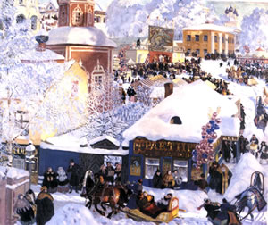
Широкий четверг
Жители сёл Раздольное и Отрадное решили поиграть в «пышку» или
«интеллектуальный хоккей»
Кустодиев Б. Масленица

Slide 25
Отрадное Раздольное
1 бросок
2 бросок
3 бросок
4 бросок
1 бросок
2 бросок
3 бросок
4 бросок

Slide 26
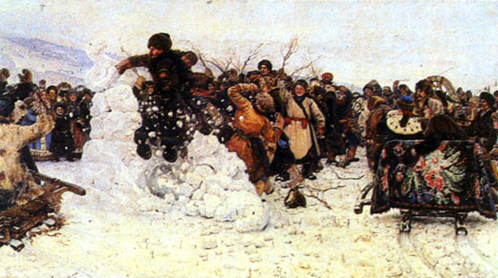
Село Отрадное:1 бросок
Какое событие масленичных забав изображено на картине Сурикова?

Slide 27
Село Отрадное: 2 бросок
    Что такое «катульки» ?

Slide 28
Село Отрадное: 3 бросок
В последний день Масленицы девушки и парни пели песню: «Гори, гори Масленица, Симонова племянница, пройдет семь недель, придет Светлый день, будут пасху носить, будут яйца красить»
Что следовало за этой песней?

Slide 29
Село Отрадное: 4 бросок
Какое самое популярное кушанье на Масленицу?

Slide 30
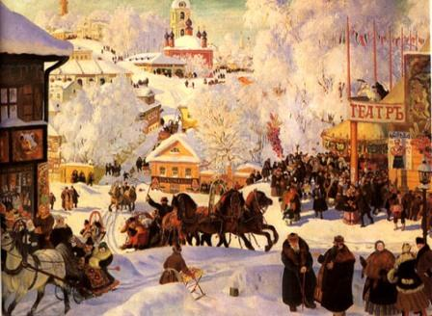
Село Раздольное: 1 бросок
Какая масленичная забава изображена на рисунке?

Slide 31
Село Раздольное: 2 бросок
  Почему масленичная неделя называется «Мясопустная»?

Slide 32
Село Раздольное: 3 бросок
В некоторых селениях степной полосы первый блин, который пекут на Масленицу, кладут на слуховое окошко
С чем это связано?

Slide 33
Село Раздольное: 4 бросок
Кто изображен на
иллюстрации?

Slide 34
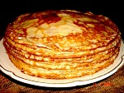
Пятница
На тёщины вечерни зятья угощают тёщ блинами
Приглашения бывают почётные с родней к обеду или запросто на один ужин

Slide 35
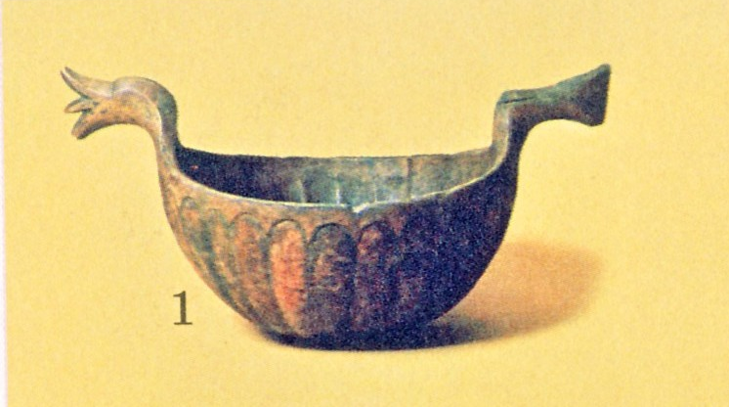
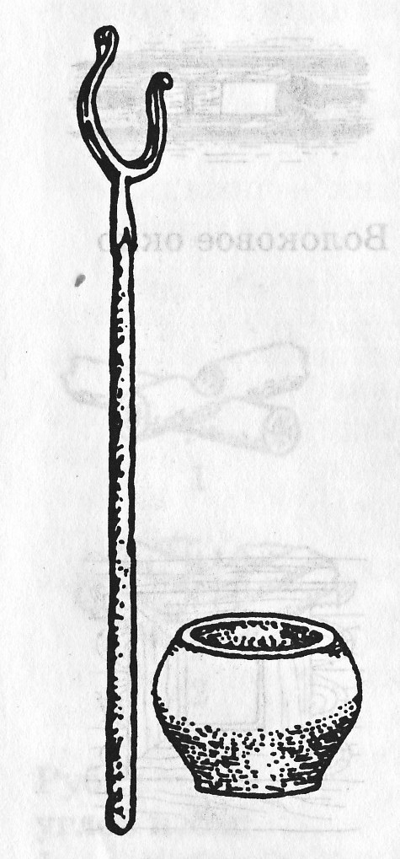
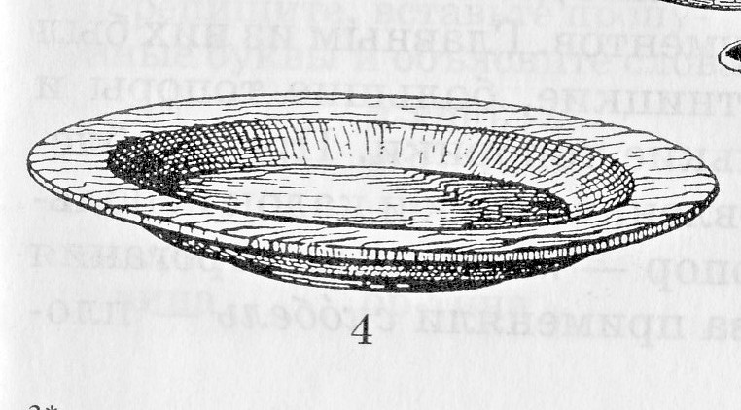
Село Раздольное

Slide 36
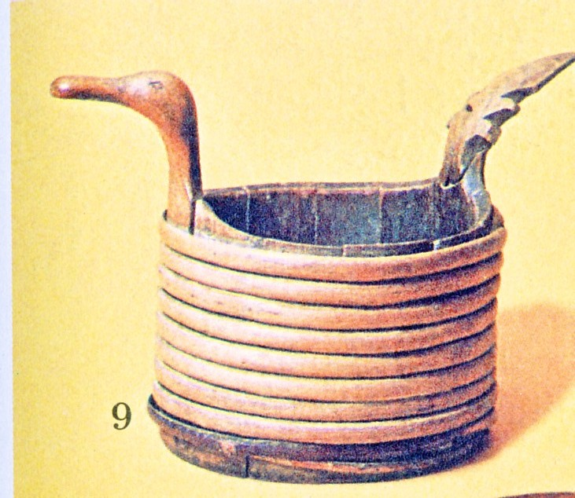
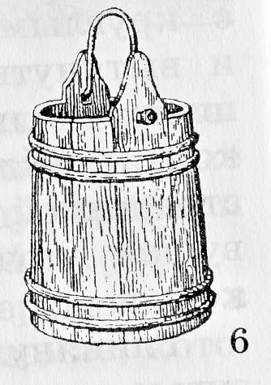
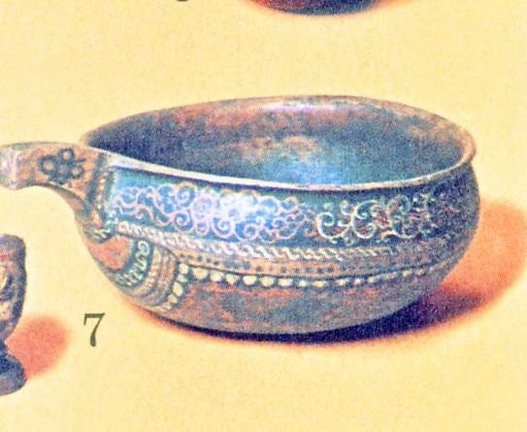
Село Отрадное

Slide 37
Суббота
Молодая невестка приглашала всю родню к себе в гости
Новобрачная невестка должна была одарить своих золовок подарками и угостить

Slide 38
Суббота
Жители села Отрадного поспорили с жителями села Раздольного, кто лучше разбирается в родственных связях

Slide 39
Знатоки родственных связей
1. Теща
2. Свёкор
3. Золовка
4. Шурин
1. Свекровь
2. Сноха
3. Деверь
4. Зять

Slide 40
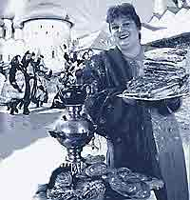
Знатоки родственных связей
Тёща – мать жены
Свёкор – отец мужа
Золовка – сестра мужа
Шурин – брат жены

Slide 41
Знатоки родственных связей
Свекровь – мать мужа
Сноха – женщина по отношению к отцу и матери её мужа
Деверь – брат мужа
Зять – муж дочери или сестры

Slide 42
Воскресенье – прощёный день
В воскресенье на Руси от мала до велика просили все друг у друга прощения:
“Прости,если что неладного между нами вышло”, ”Прости меня грешного на Великий пост”.
Прощение заканчивалось поцелуем и низким поклоном

Slide 43
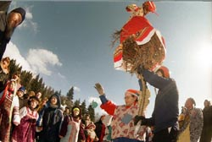
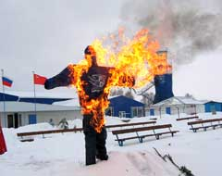
Воскресенье - проводы Масленицы
На седьмой день делали чучело Масленицы и катали его по улицам и с горок
С утра его окружали заботой, а вечером сжигали
Так провожали зиму и встречали весну

